Slide 1
VESI

Slide 2
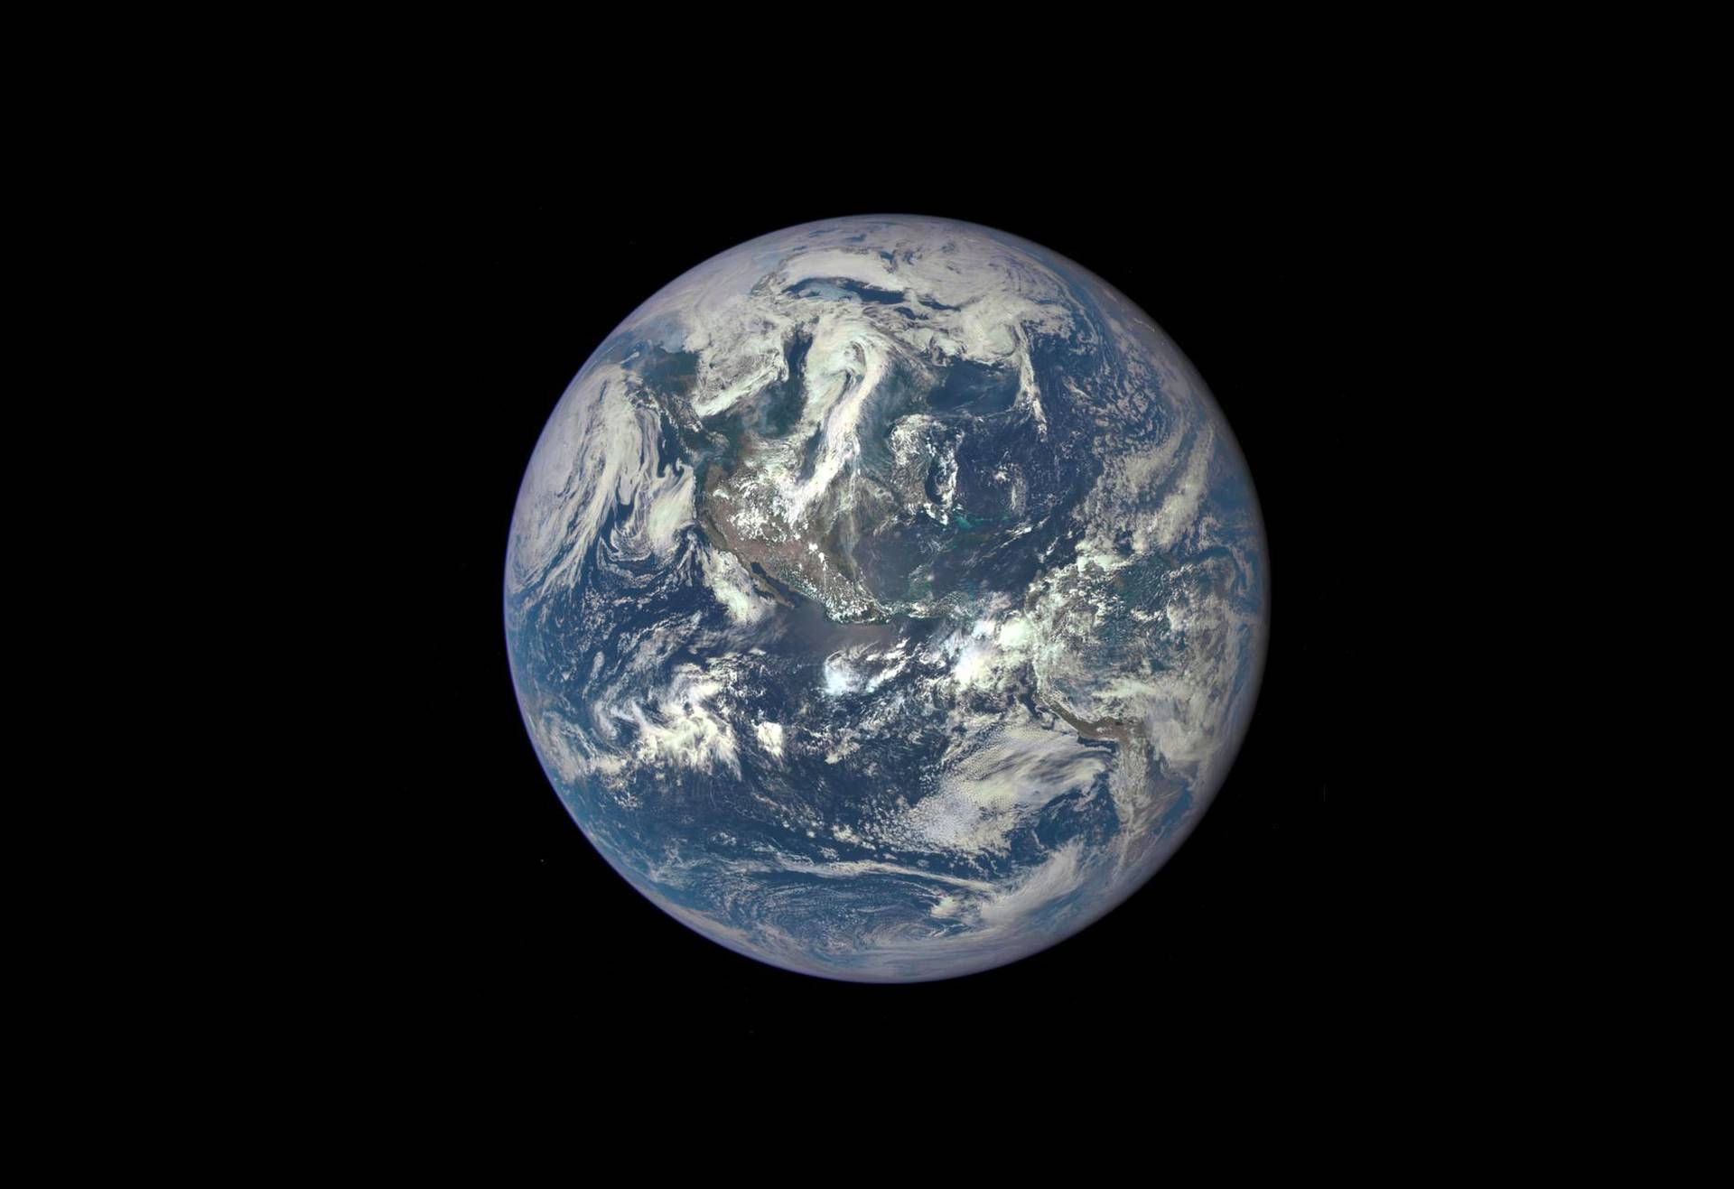

Slide 3
VETTÄ ON JOKA PAIKASSA!
Maapallon pinnasta 70 % on vettä.
Melkein kaikki vesi (yli 97 %) on merissä.
Vähän alle 2 % vedestä on jäätiköissä ja lumessa.
Vähän alle 1 % vedestä on pohjavedessä.
Ihan vähän vettä (0,025 %) on järvessä, joessa ja suossa.

Slide 4
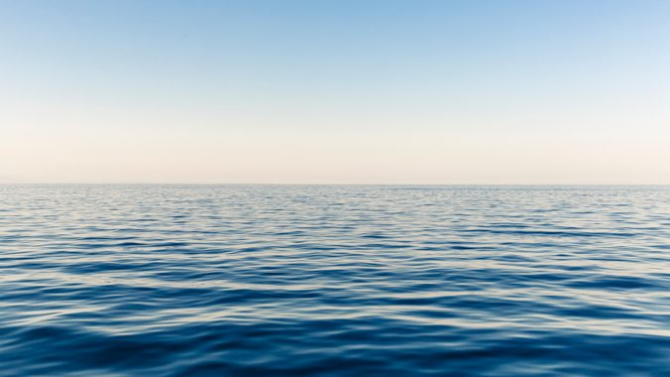
meri 97 %

Slide 5
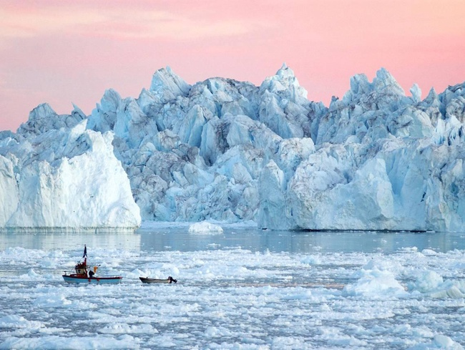
jäätikkö alle 2 %

Slide 6
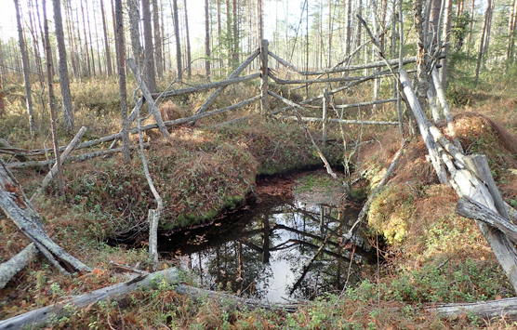
pohjavesi alle 1 %

Slide 7
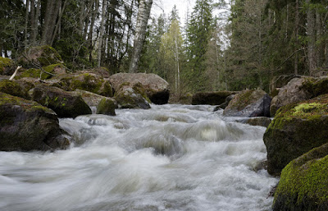
joki, järvi ja suo 0,025 %

Slide 8
VETTÄ ON ELIÖISSÄ!

Slide 9
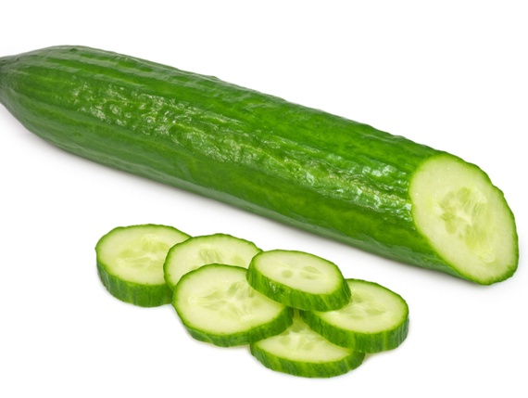
kurkku 96 %

Slide 10
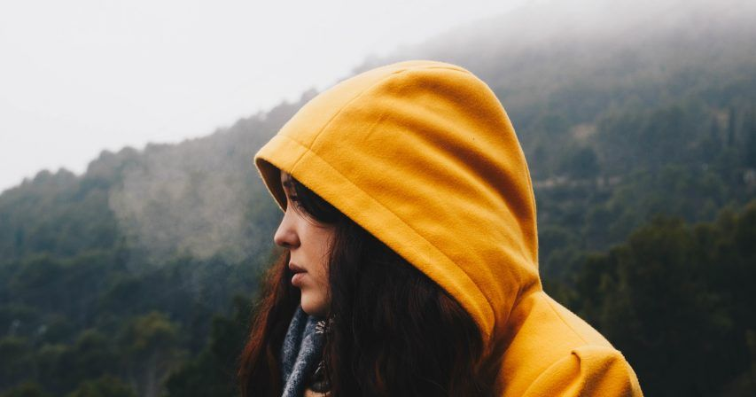
ihminen 67 %

Slide 11
VEDELLÄ ON KOLME OLOMUOTOA kaasu neste kiinteä

Slide 12
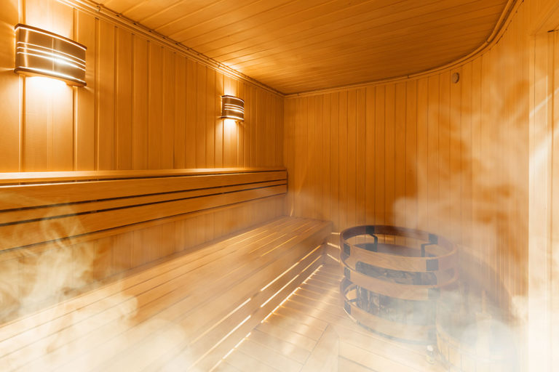
kaasu eli vesihöyry

Slide 13
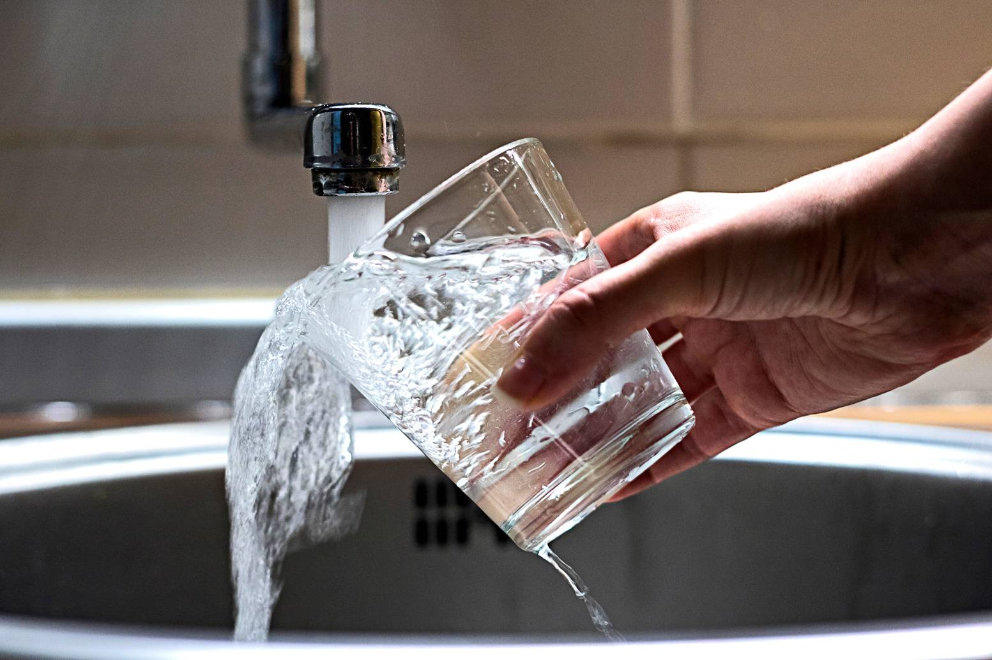
neste eli tavallinen vesi

Slide 14
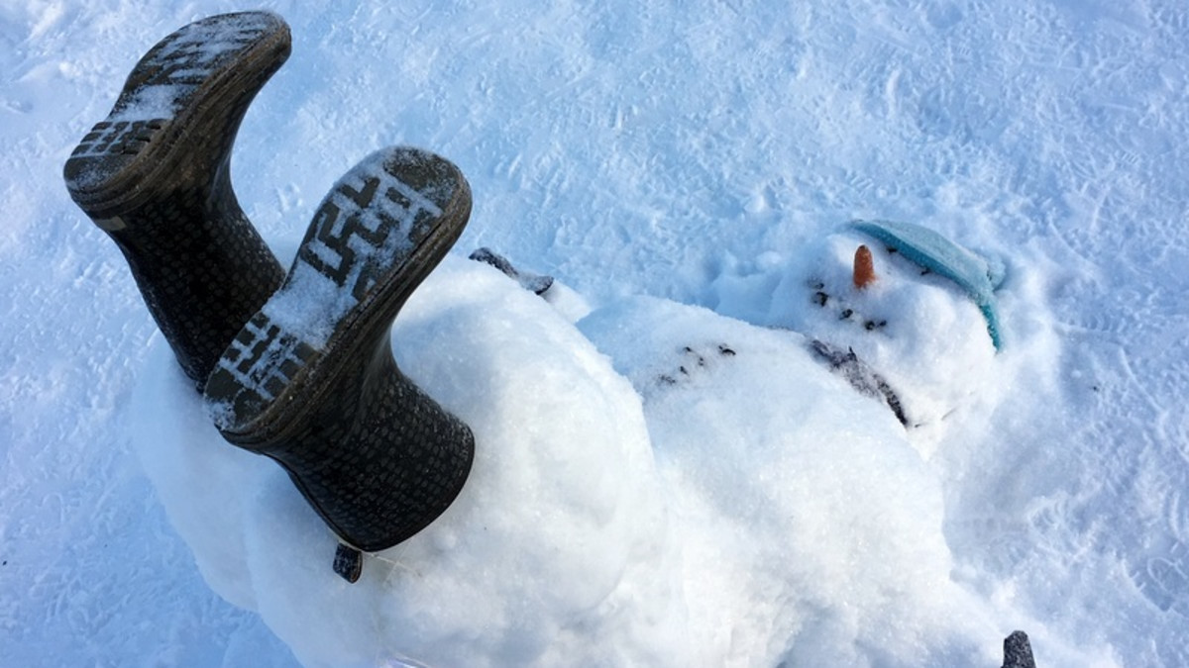
kiinteä eli jää tai lumi

Slide 15
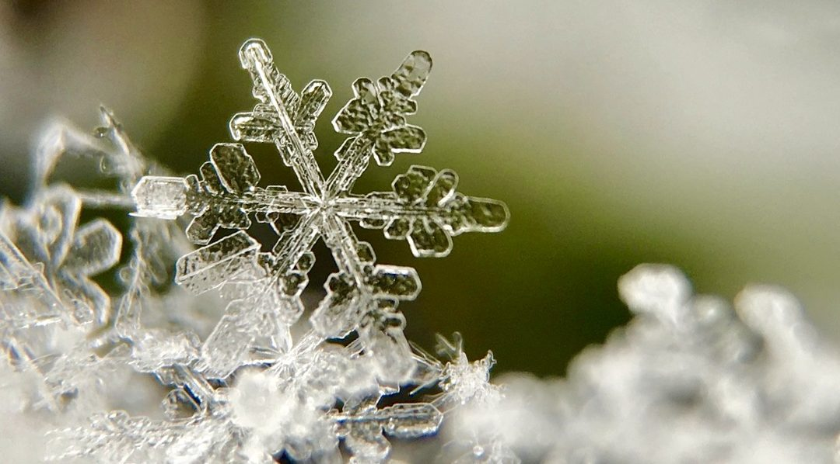
Lumi on jäätä!

Slide 16
MILLOIN VESI ON KAASUA?
MILLOIN VESI ON NESTETTÄ?
MILLOIN VESI ON KIINTEÄÄ?

Slide 17
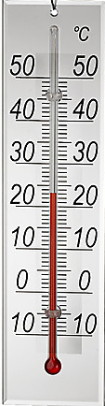
LÄMPÖTILA VAIKUTTAA!

Slide 18
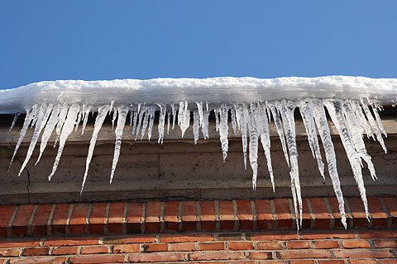
vesi jäätyy ja jää sulaa 0 ⁰C

Slide 19
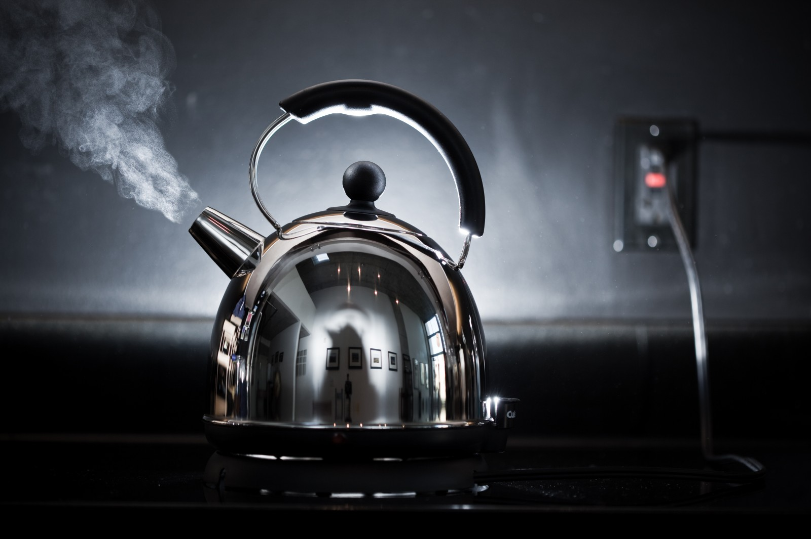
vesi kiehuu eli höyrystyy 100 ⁰C

Slide 20
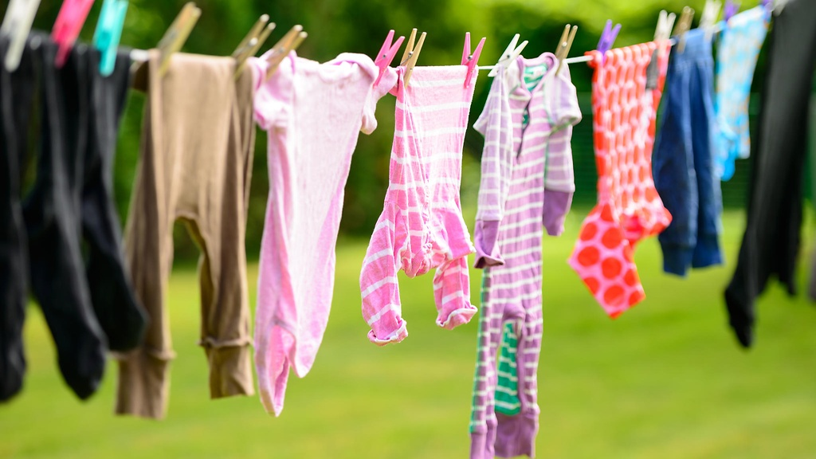

Slide 21
vesi haihtuu höyryksi myös alle 100 ⁰C

Slide 22
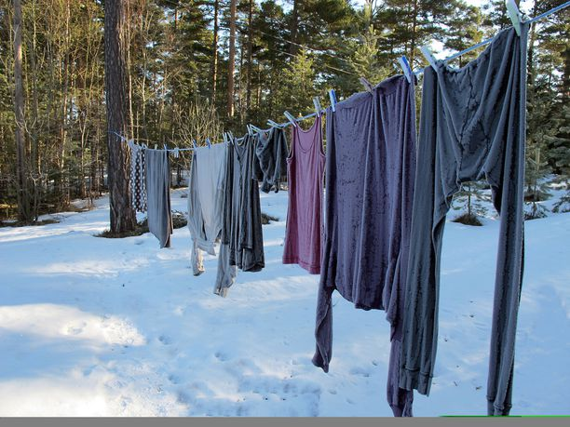
pakkasella jää muuttuu joskus suoraan höyryksi

Slide 23
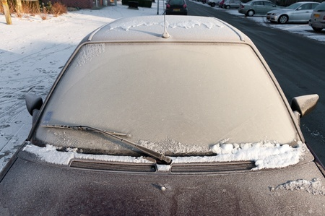
joskus höyry muuttuu suoraan jääksi

Slide 24
Mikä on kaikkein kevyin: kiinteä, neste vai höyry?

Slide 25
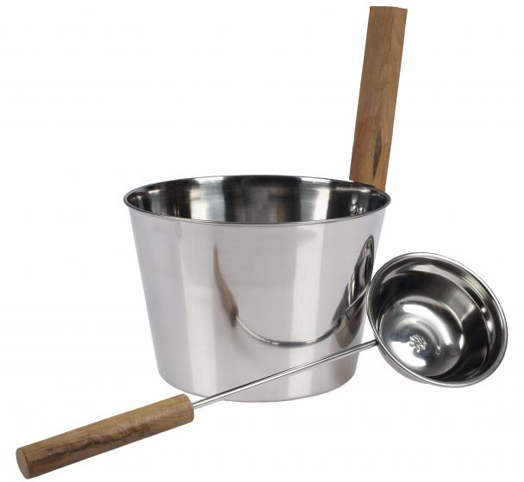
Höyry on kevyin!
Yhdestä vesiastiasta tulee monta sataa litraa höyryä!

Slide 26
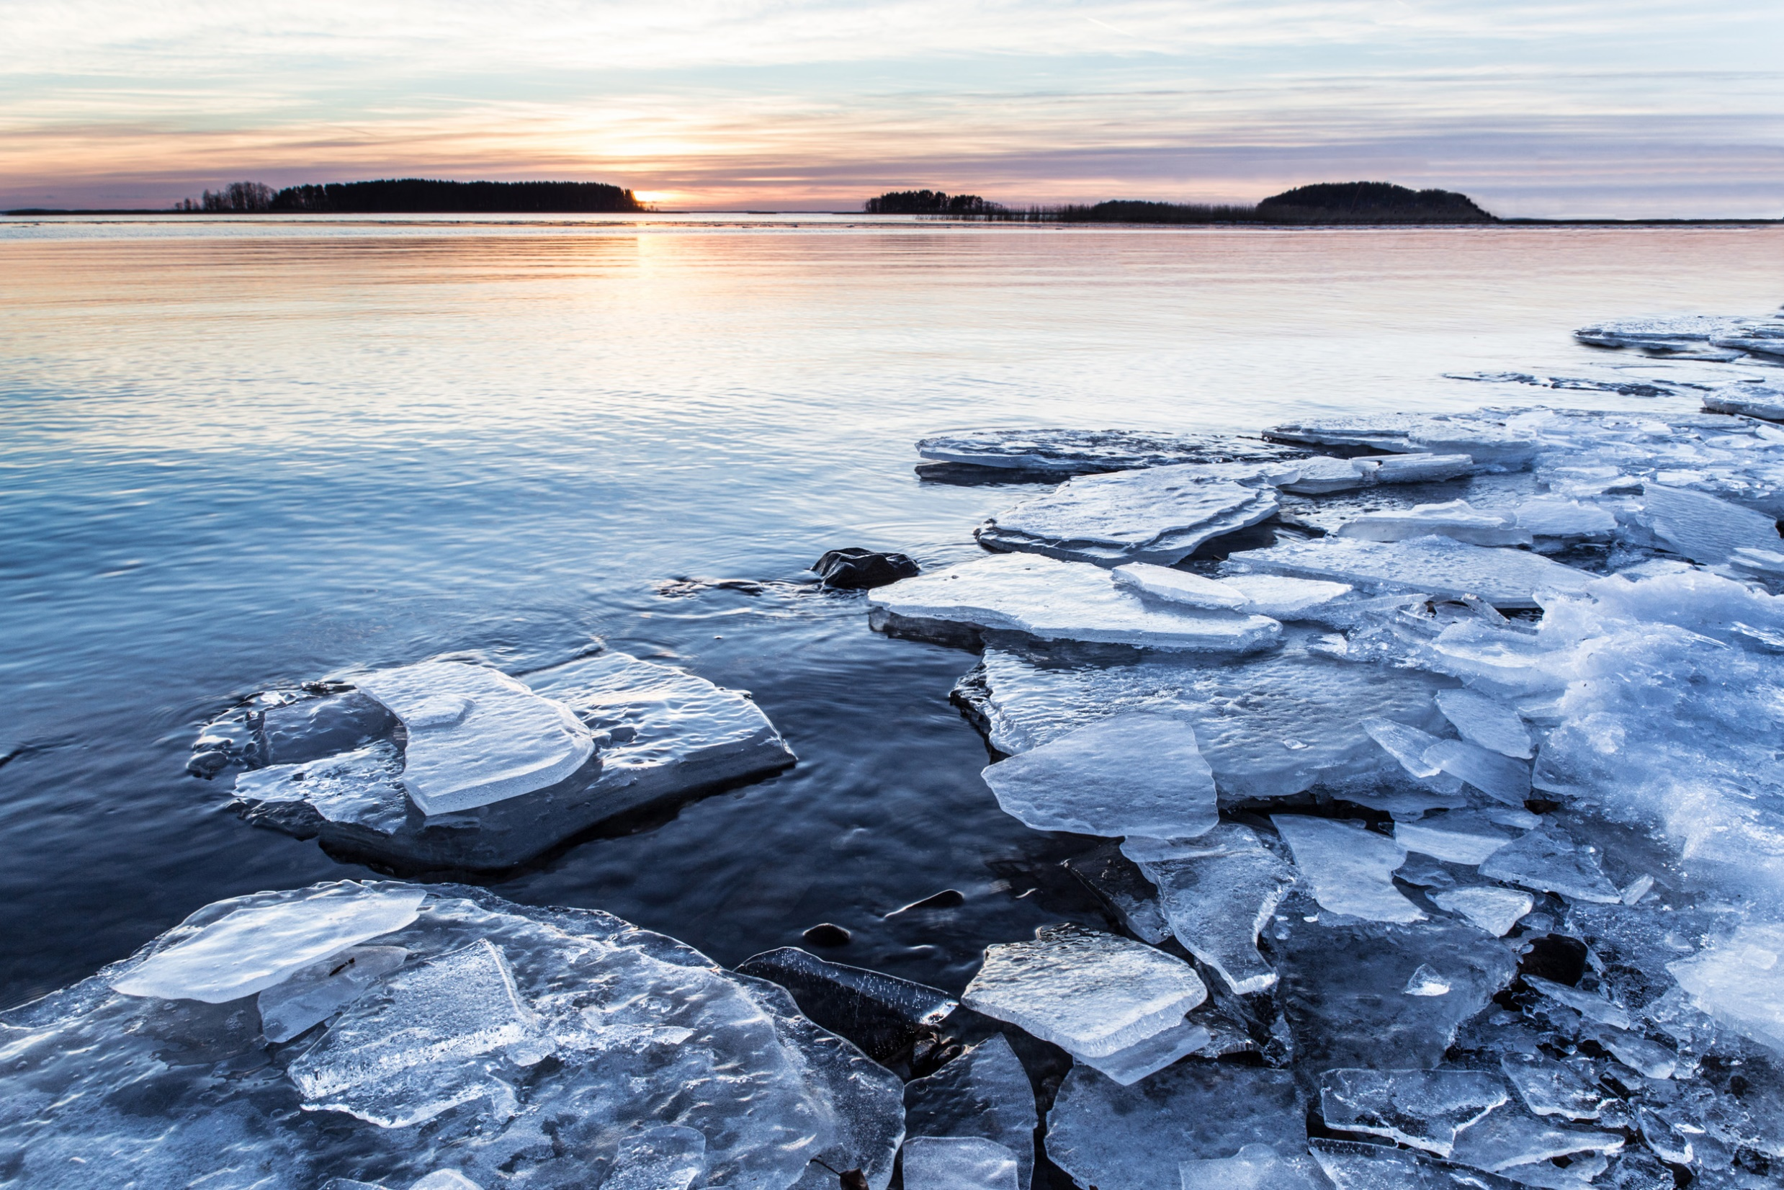
Jää on kevyempää kuin vesi.
Jää kelluu veden päällä.

Slide 27
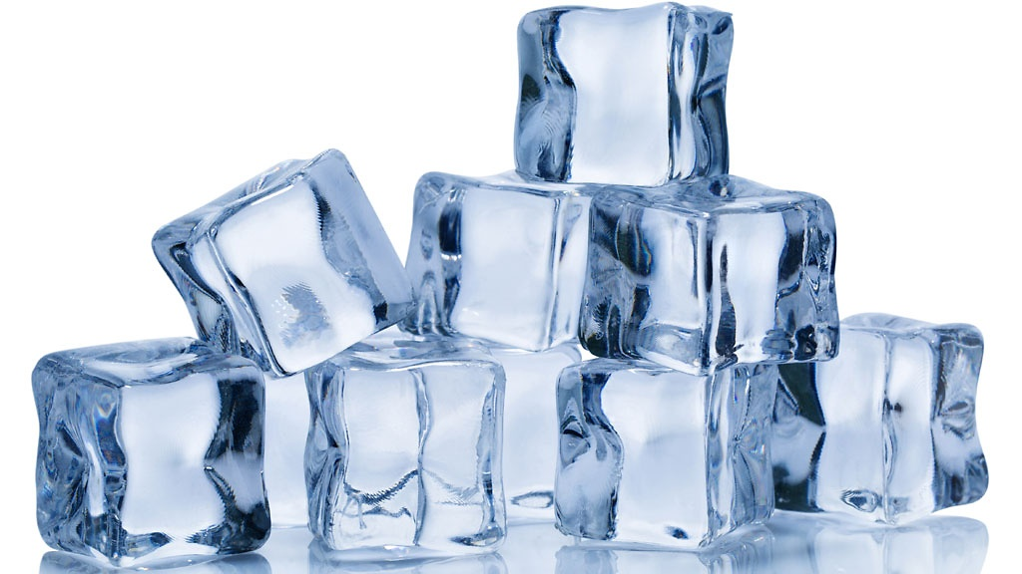
Vesi laajenee eli tulee isommaksi, kun se jäätyy.

Slide 28
Myös muilla aineilla on kolme olomuotoa!

Slide 29
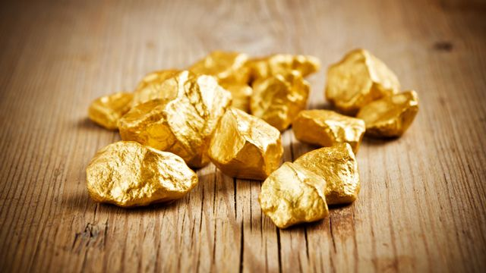
Kulta sulaa 1064 ⁰C.
Kulta höyrystyy 2856 ⁰C.

